Slide 1
INSTRUMENTO DE EVALUACIÓN
EN PLATAFORMA DE EVALUACIÓN:
1 Parcial
2 Parcial
1 Final

Slide 2
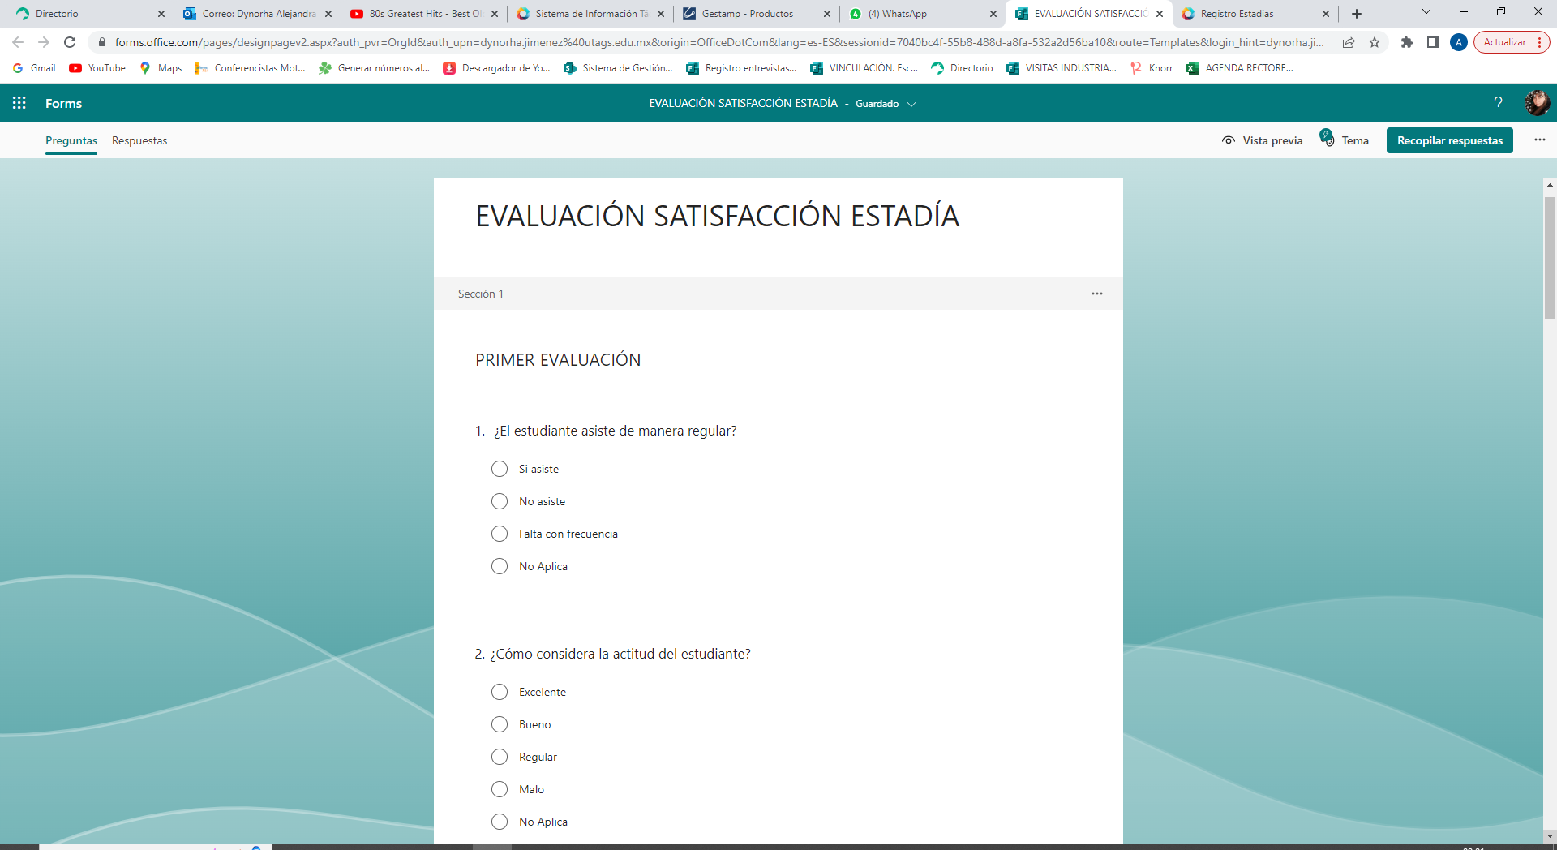
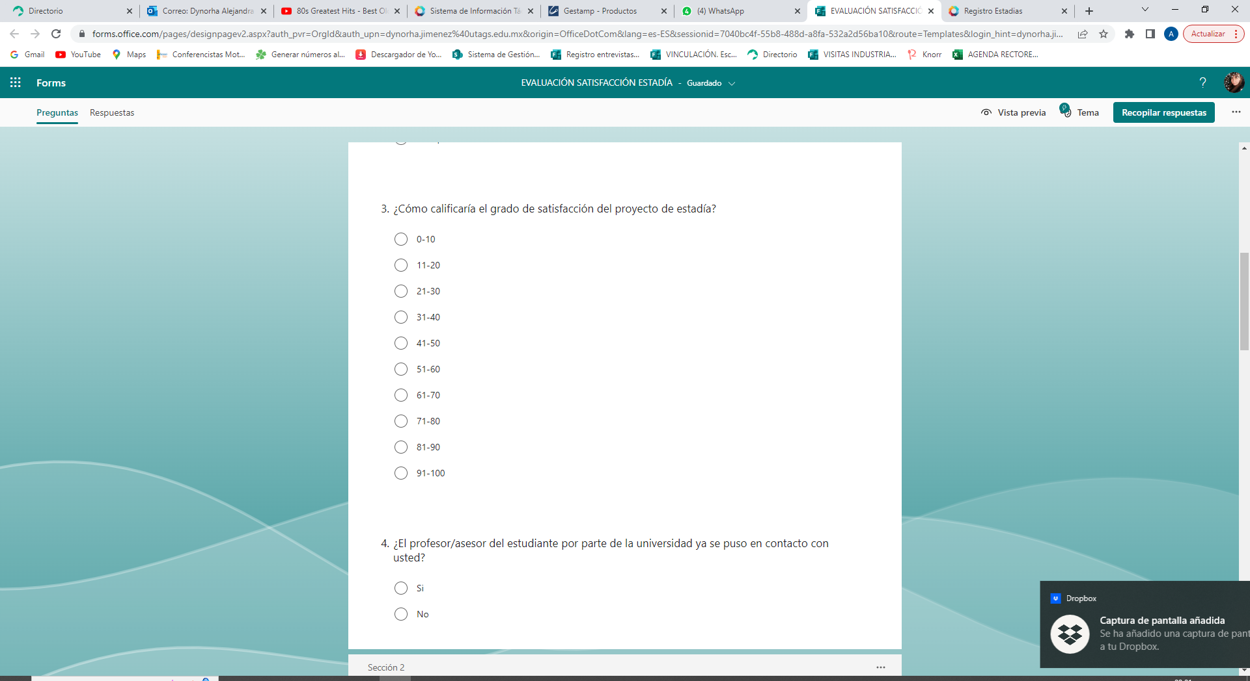
PRIMER EVALUACIÓN

Slide 3
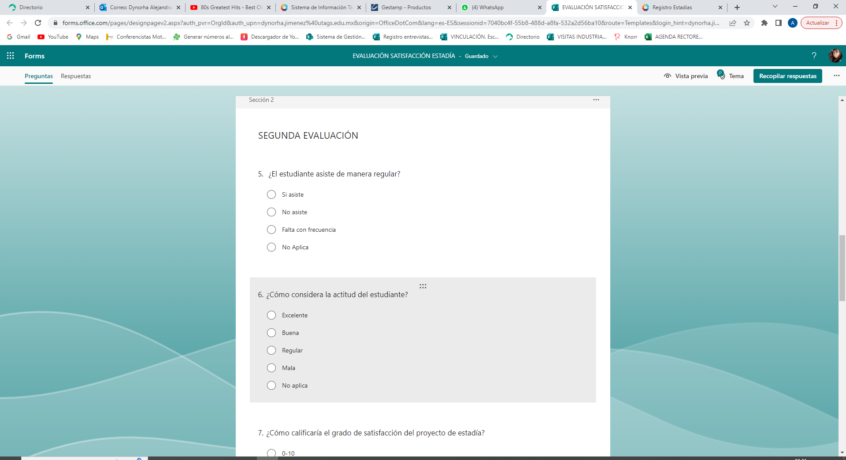
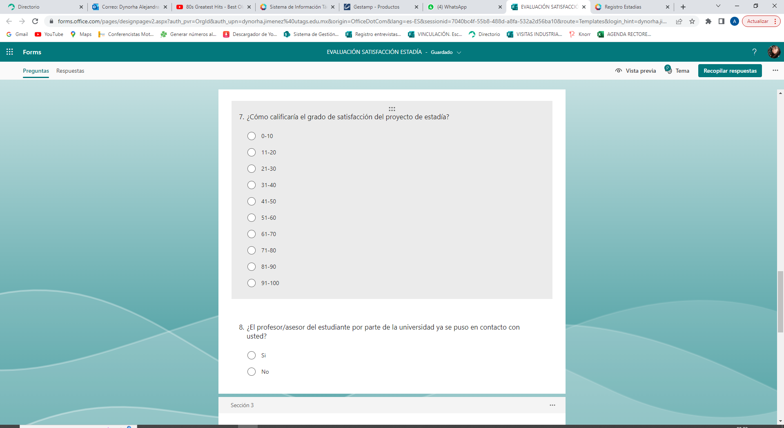
SEGUNDA EVALUACIÓN

Slide 4
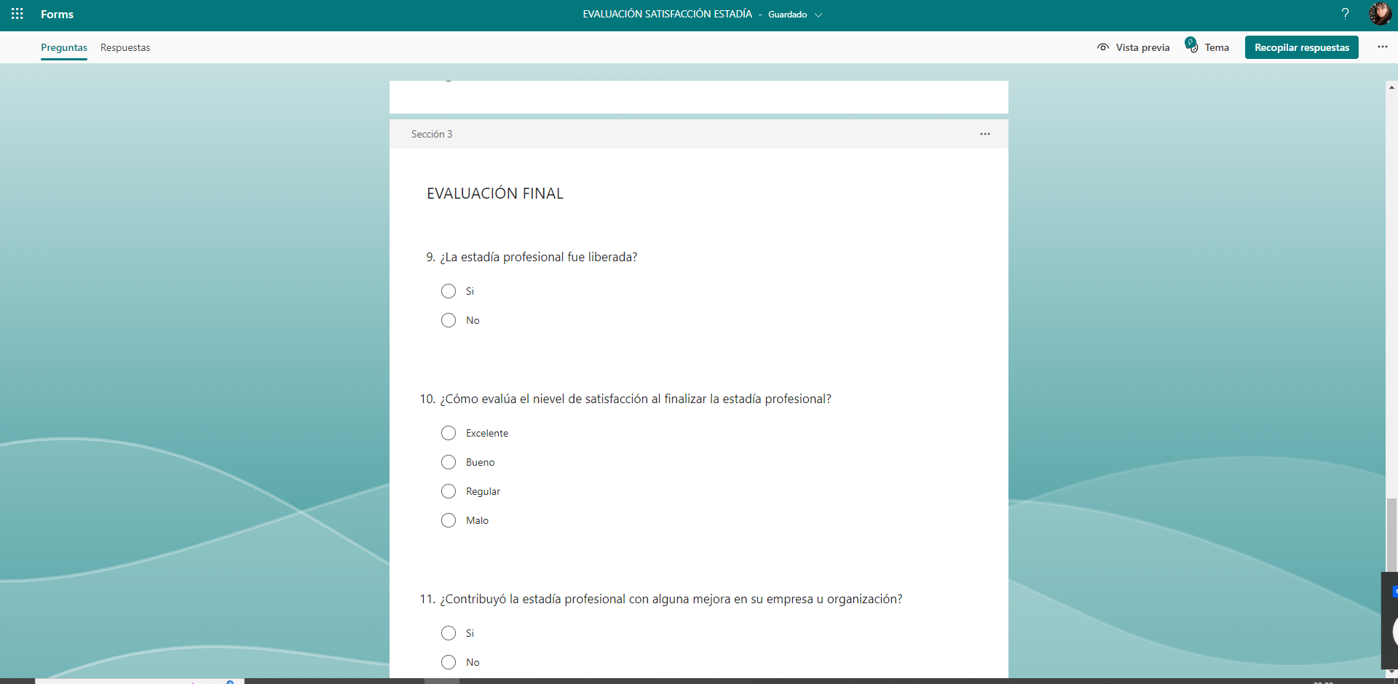
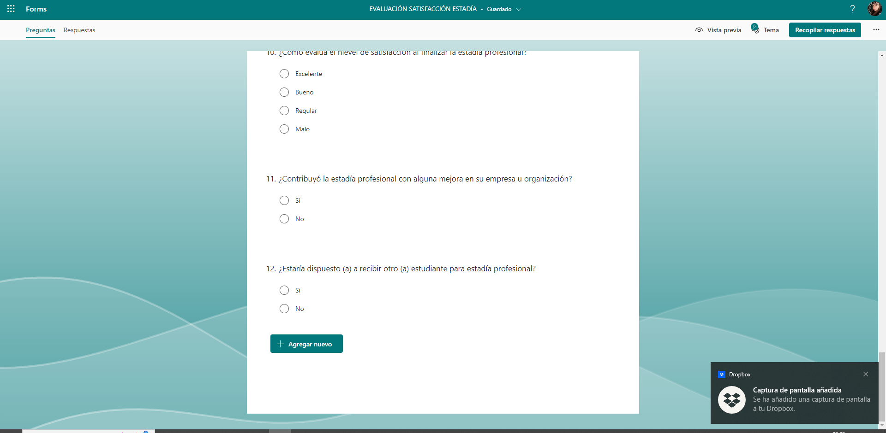
EVALUACIÓN FINAL

Slide 5
MAYO- AGOSTO 2019
Pregunta | ¿Como evalúa el nivel de satisfacción obtenido al finalizar la estadía profesional?
Cuenta de Respuesta | Etiquetas de columna
Etiquetas de fila | Bueno | Excelente | Total general
AGI AUTOMATIZACIÓN INDUSTRIAL |  | 1 | 1
ASAHI INGENIERIA S. R.L. DE C.V. |  | 1 | 1
CESAR ISRAEL ROBLES PALAFOX | 1 |  | 1
DIANA FABIOLA MEDINA MEDINA | 1 |  | 1
FERNANDO RODRIGUEZ DIAZ |  | 1 | 1
GESTAMP AGUASCALIENTES S.A. DE C.V. |  | 1 | 1
JAIME MUÑOZ MACIAS |  | 1 | 1
JOSE DE JESUS VARGAS INFANTE / MCA SISTEMAS |  | 2 | 2
LABORATORIO DE INVESTIGACION BIOMÉDICA Y NANOTECNOLOGÍA |  | 1 | 1
MANUFACTURAS INDUSTRIALES CEJ S.A. DE C.V. |  | 1 | 1
MEYZA DISEÑO Y MAQUINADOS S.A. DE C.V. | 1 |  | 1
SEGURIDAD PRVADA Y TELE |  | 1 | 1
Servicios y Suministros de Aguascalientes S.A. de C.V |  | 1 | 1
TEXAS INSTRUMENTS DE MEXICO S. DE R.L. DE C.V. | 1 |  | 1
UNIPRES MEXICANA S.A. DE C.V. | 1 |  | 1
YASKAWA MEXICO, S.A. DE C.V. |  | 2 | 2
Total general | 5 | 13 | 18

Slide 6
Pregunta | ¿Contribuyó la estadía profesional con alguna mejora en su empresa u organización?
Cuenta de Respuesta | Etiquetas de columna
Etiquetas de fila | Sí | Total general
AGI AUTOMATIZACIÓN INDUSTRIAL | 1 | 1
ASAHI INGENIERIA S. R.L. DE C.V. | 1 | 1
CESAR ISRAEL ROBLES PALAFOX | 1 | 1
DIANA FABIOLA MEDINA MEDINA | 1 | 1
FERNANDO RODRIGUEZ DIAZ | 1 | 1
GESTAMP AGUASCALIENTES S.A. DE C.V. | 1 | 1
JAIME MUÑOZ MACIAS | 1 | 1
JOSE DE JESUS VARGAS INFANTE / MCA SISTEMAS | 2 | 2
LABORATORIO DE INVESTIGACION BIOMÉDICA Y NANOTECNOLOGÍA | 1 | 1
MANUFACTURAS INDUSTRIALES CEJ S.A. DE C.V. | 1 | 1
MEYZA DISEÑO Y MAQUINADOS S.A. DE C.V. | 1 | 1
SEGURIDAD PRVADA Y TELE | 1 | 1
Servicios y Suministros de Aguascalientes S.A. de C.V | 1 | 1
TEXAS INSTRUMENTS DE MEXICO S. DE R.L. DE C.V. | 1 | 1
UNIPRES MEXICANA S.A. DE C.V. | 1 | 1
YASKAWA MEXICO, S.A. DE C.V. | 2 | 2
Total general | 18 | 18

Slide 7
Pregunta | ¿Estaría dispuesto(a) a recibir otro(a) estudiante para estadía profesional?
Cuenta de Respuesta | Etiquetas de columna
Etiquetas de fila | Sí | Total general
AGI AUTOMATIZACIÓN INDUSTRIAL | 1 | 1
ASAHI INGENIERIA S. R.L. DE C.V. | 1 | 1
CESAR ISRAEL ROBLES PALAFOX | 1 | 1
DIANA FABIOLA MEDINA MEDINA | 1 | 1
FERNANDO RODRIGUEZ DIAZ | 1 | 1
GESTAMP AGUASCALIENTES S.A. DE C.V. | 1 | 1
JAIME MUÑOZ MACIAS | 1 | 1
JOSE DE JESUS VARGAS INFANTE / MCA SISTEMAS | 2 | 2
LABORATORIO DE INVESTIGACION BIOMÉDICA Y NANOTECNOLOGÍA | 1 | 1
MANUFACTURAS INDUSTRIALES CEJ S.A. DE C.V. | 1 | 1
MEYZA DISEÑO Y MAQUINADOS S.A. DE C.V. | 1 | 1
SEGURIDAD PRVADA Y TELE | 1 | 1
Servicios y Suministros de Aguascalientes S.A. de C.V | 1 | 1
TEXAS INSTRUMENTS DE MEXICO S. DE R.L. DE C.V. | 1 | 1
UNIPRES MEXICANA S.A. DE C.V. | 1 | 1
YASKAWA MEXICO, S.A. DE C.V. | 2 | 2
Total general | 18 | 18

Slide 8
Pregunta | ¿La estadía profesional fue liberada?
Cuenta de Respuesta | Etiquetas de columna
Etiquetas de fila | Sí | Total general
AGI AUTOMATIZACIÓN INDUSTRIAL | 1 | 1
ASAHI INGENIERIA S. R.L. DE C.V. | 1 | 1
CESAR ISRAEL ROBLES PALAFOX | 1 | 1
DIANA FABIOLA MEDINA MEDINA | 1 | 1
FERNANDO RODRIGUEZ DIAZ | 1 | 1
GESTAMP AGUASCALIENTES S.A. DE C.V. | 1 | 1
JAIME MUÑOZ MACIAS | 1 | 1
JOSE DE JESUS VARGAS INFANTE / MCA SISTEMAS | 2 | 2
LABORATORIO DE INVESTIGACION BIOMÉDICA Y NANOTECNOLOGÍA | 1 | 1
MANUFACTURAS INDUSTRIALES CEJ S.A. DE C.V. | 1 | 1
MEYZA DISEÑO Y MAQUINADOS S.A. DE C.V. | 1 | 1
SEGURIDAD PRVADA Y TELE | 1 | 1
Servicios y Suministros de Aguascalientes S.A. de C.V | 1 | 1
TEXAS INSTRUMENTS DE MEXICO S. DE R.L. DE C.V. | 1 | 1
UNIPRES MEXICANA S.A. DE C.V. | 1 | 1
YASKAWA MEXICO, S.A. DE C.V. | 2 | 2
Total general | 18 | 18

Slide 9
SEPTIEMBRE-DICIEMBRE 2019
Pregunta | ¿Como evalúa el nivel de satisfacción obtenido al finalizar la estadía profesional?
Cuenta de Respuesta | Etiquetas de columna
Etiquetas de fila | Bueno | Excelente | Malo | Total general
ABRAHAM MOJARRO MONTOYA / INGENIERIA MECATRONICA APLICADA |  | 1 |  | 1
Arkcom Mobility, S.A. de C.V. |  | 1 |  | 1
COMERCIALIZADORA INDUSTRIAL VAGU |  | 1 |  | 1
Complejo Industrial Estrada SA de CV |  | 1 |  | 1
COORDINADORA DE PERSONAL DEL HIERRO Y EL ACERO S.A. DE C.V. |  | 1 |  | 1
CORPORACION DE INGENIERIA Y AUTOMATIZACION S. DE R.L. DE C.V. |  | 1 |  | 1
DESPERDICIOS INDUSTRIALES ROSALES |  | 1 |  | 1
Diseko Soluciones, S.A. de C.V. |  | 4 |  | 4
DISEÑO DE MANUFACTURA E INTEGRACION S. DE R.L. |  | 2 | 1 | 3
DISEÑO IASI SA DE CV |  | 1 |  | 1
DISEÑO MAQUINADO, PAILERÍA Y AUTOMATIZACIÓN INDUSTRIAL DE AGUASCALIENTES /Erick Sebastian Alonso Guerrero | 1 | 2 |  | 3
ENRIQUE CRUZ AGUIRRE |  | 1 |  | 1
Fanuc México S.A de C.V |  | 1 |  | 1
FLEXTRONICS MANUFACTURING AGUASCALIENTES S.A. DE C.V. |  | 1 |  | 1
HIDRÁULICA Y MEDICIÓN AGRÍCOLA S.A. DE C.V. | 1 |  |  | 1
Hilos y fantasias Villa Hidalgo SA de CV |  | 1 |  | 1
I FLY DRONE MX |  | 1 |  | 1
INGENIERIA AUTOMATIZACION Y CONTROL DT |  | 1 |  | 1
INGENIERÍA Y CONSULTORÍA MENDOZA Y ASOCIADOS |  | 1 |  | 1
Ingeniería y Consultoría Mendoza y Asociados S.A. de C.V. ICMA |  | 1 |  | 1
INGENIERIA Y TECNOLOGIA APLICADA NCO S.A. DE C.V. |  | 1 |  | 1
JATCO MEXICO, S.A. DE C.V. | 1 | 1 |  | 2
KOOS MEXICO S.A. DE C.V. | 1 |  |  | 1
MAQUINADOS GONZALEZ | 1 |  |  | 1
MARELLI MEXICANA SA. DE CV. | 1 |  |  | 1
OPERADORA CENTRAL DE ESTACIONAMIENTOS SAPI DE C.V. |  | 1 |  | 1
PLASTIK REDD,S.A. DE C.V. |  | 1 |  | 1
PROAMEXSA S.A. DE C.V. | 1 |  |  | 1
RABBIT ROBOTICS S. DE RL. DE C.V. |  | 2 |  | 2
REYMASA |  | 1 |  | 1
SANDRA ELISA HERNANDEZ Y/O ESPECIALIDADES MECANICAS |  | 6 |  | 6
SENSATA TECHNOLOGIES DE MEXICO S DE RL DE CV | 1 |  |  | 1
SERVICIOS DE AUTOMATIZACIÓN Y CONTROL |  | 1 |  | 1
SERVICIOS EN INTEGRACIÓN TECNOLÓGICA DE AGUASCALIENTES | 1 |  |  | 1
Servicios Nuevos de Filtración Hispanomexicanos. SA. de C.V. |  | 3 |  | 3
SIA AUTOMATION S. DE R.L. DE C.V. |  | 1 |  | 1
SOLINDA S.A. DE C.V. |  | 1 |  | 1
STALO SHOP, S.A. DE C.V. |  | 1 |  | 1
TACOMA INDUSTRIAS DEL CENTRO S.A. DE C.V. |  | 1 |  | 1
TALLER MECANICO RAMSES (DIANA ANDREA MURILLO BERNAL) |  | 1 |  | 1
VERIFICACIONES INTEGRALES JIMENEZ S.A DE C.V. |  | 2 |  | 2
VIANNEY TEXTIL HOGAR, S.A. DE C.V. | 1 |  |  | 1
Vills Envases de Plástico / LUIS FERNANDO VILLALOBOS GONZALEZ |  | 1 |  | 1
Total general | 10 | 49 | 1 | 60

Slide 10
Pregunta | ¿Contribuyó la estadía profesional con alguna mejora en su empresa u organización?
Cuenta de Respuesta | Etiquetas de columna
Etiquetas de fila | No | Sí | Total general
ABRAHAM MOJARRO MONTOYA / INGENIERIA MECATRONICA APLICADA |  | 1 | 1
Arkcom Mobility, S.A. de C.V. |  | 1 | 1
COMERCIALIZADORA INDUSTRIAL VAGU |  | 1 | 1
Complejo Industrial Estrada SA de CV |  | 1 | 1
COORDINADORA DE PERSONAL DEL HIERRO Y EL ACERO S.A. DE C.V. |  | 1 | 1
CORPORACION DE INGENIERIA Y AUTOMATIZACION S. DE R.L. DE C.V. |  | 1 | 1
DESPERDICIOS INDUSTRIALES ROSALES |  | 1 | 1
Diseko Soluciones, S.A. de C.V. |  | 4 | 4
DISEÑO DE MANUFACTURA E INTEGRACION S. DE R.L. | 1 | 2 | 3
DISEÑO IASI SA DE CV |  | 1 | 1
DISEÑO MAQUINADO, PAILERÍA Y AUTOMATIZACIÓN INDUSTRIAL DE AGUASCALIENTES /Erick Sebastian Alonso Guerrero |  | 3 | 3
ENRIQUE CRUZ AGUIRRE |  | 1 | 1
Fanuc México S.A de C.V |  | 1 | 1
FLEXTRONICS MANUFACTURING AGUASCALIENTES S.A. DE C.V. |  | 1 | 1
HIDRÁULICA Y MEDICIÓN AGRÍCOLA S.A. DE C.V. |  | 1 | 1
Hilos y fantasias Villa Hidalgo SA de CV |  | 1 | 1
I FLY DRONE MX |  | 1 | 1
INGENIERIA AUTOMATIZACION Y CONTROL DT |  | 1 | 1
INGENIERÍA Y CONSULTORÍA MENDOZA Y ASOCIADOS |  | 1 | 1
Ingeniería y Consultoría Mendoza y Asociados S.A. de C.V. ICMA |  | 1 | 1
INGENIERIA Y TECNOLOGIA APLICADA NCO S.A. DE C.V. |  | 1 | 1
JATCO MEXICO, S.A. DE C.V. |  | 2 | 2
KOOS MEXICO S.A. DE C.V. |  | 1 | 1
MAQUINADOS GONZALEZ |  | 1 | 1
MARELLI MEXICANA SA. DE CV. |  | 1 | 1
OPERADORA CENTRAL DE ESTACIONAMIENTOS SAPI DE C.V. |  | 1 | 1
PLASTIK REDD,S.A. DE C.V. |  | 1 | 1
PROAMEXSA S.A. DE C.V. |  | 1 | 1
RABBIT ROBOTICS S. DE RL. DE C.V. |  | 2 | 2
REYMASA |  | 1 | 1
SANDRA ELISA HERNANDEZ Y/O ESPECIALIDADES MECANICAS |  | 6 | 6
SENSATA TECHNOLOGIES DE MEXICO S DE RL DE CV |  | 1 | 1
SERVICIOS DE AUTOMATIZACIÓN Y CONTROL |  | 1 | 1
SERVICIOS EN INTEGRACIÓN TECNOLÓGICA DE AGUASCALIENTES |  | 1 | 1
Servicios Nuevos de Filtración Hispanomexicanos. SA. de C.V. |  | 3 | 3
SIA AUTOMATION S. DE R.L. DE C.V. |  | 1 | 1
SOLINDA S.A. DE C.V. |  | 1 | 1
STALO SHOP, S.A. DE C.V. |  | 1 | 1
TACOMA INDUSTRIAS DEL CENTRO S.A. DE C.V. |  | 1 | 1
TALLER MECANICO RAMSES (DIANA ANDREA MURILLO BERNAL) |  | 1 | 1
VERIFICACIONES INTEGRALES JIMENEZ S.A DE C.V. |  | 2 | 2
VIANNEY TEXTIL HOGAR, S.A. DE C.V. |  | 1 | 1
Vills Envases de Plástico / LUIS FERNANDO VILLALOBOS GONZALEZ |  | 1 | 1
Total general | 1 | 59 | 60

Slide 11
Pregunta | ¿Estaría dispuesto(a) a recibir otro(a) estudiante para estadía profesional?
Cuenta de Respuesta | Etiquetas de columna
Etiquetas de fila | No | Sí | Total general
ABRAHAM MOJARRO MONTOYA / INGENIERIA MECATRONICA APLICADA |  | 1 | 1
Arkcom Mobility, S.A. de C.V. |  | 1 | 1
COMERCIALIZADORA INDUSTRIAL VAGU |  | 1 | 1
Complejo Industrial Estrada SA de CV |  | 1 | 1
COORDINADORA DE PERSONAL DEL HIERRO Y EL ACERO S.A. DE C.V. |  | 1 | 1
CORPORACION DE INGENIERIA Y AUTOMATIZACION S. DE R.L. DE C.V. |  | 1 | 1
DESPERDICIOS INDUSTRIALES ROSALES | 1 |  | 1
Diseko Soluciones, S.A. de C.V. |  | 4 | 4
DISEÑO DE MANUFACTURA E INTEGRACION S. DE R.L. |  | 3 | 3
DISEÑO IASI SA DE CV |  | 1 | 1
DISEÑO MAQUINADO, PAILERÍA Y AUTOMATIZACIÓN INDUSTRIAL DE AGUASCALIENTES /Erick Sebastian Alonso Guerrero |  | 3 | 3
ENRIQUE CRUZ AGUIRRE |  | 1 | 1
Fanuc México S.A de C.V |  | 1 | 1
FLEXTRONICS MANUFACTURING AGUASCALIENTES S.A. DE C.V. |  | 1 | 1
HIDRÁULICA Y MEDICIÓN AGRÍCOLA S.A. DE C.V. |  | 1 | 1
Hilos y fantasias Villa Hidalgo SA de CV |  | 1 | 1
I FLY DRONE MX |  | 1 | 1
INGENIERIA AUTOMATIZACION Y CONTROL DT |  | 1 | 1
INGENIERÍA Y CONSULTORÍA MENDOZA Y ASOCIADOS |  | 1 | 1
Ingeniería y Consultoría Mendoza y Asociados S.A. de C.V. ICMA |  | 1 | 1
INGENIERIA Y TECNOLOGIA APLICADA NCO S.A. DE C.V. |  | 1 | 1
JATCO MEXICO, S.A. DE C.V. |  | 2 | 2
KOOS MEXICO S.A. DE C.V. |  | 1 | 1
MAQUINADOS GONZALEZ |  | 1 | 1
MARELLI MEXICANA SA. DE CV. |  | 1 | 1
OPERADORA CENTRAL DE ESTACIONAMIENTOS SAPI DE C.V. |  | 1 | 1
PLASTIK REDD,S.A. DE C.V. |  | 1 | 1
PROAMEXSA S.A. DE C.V. |  | 1 | 1
RABBIT ROBOTICS S. DE RL. DE C.V. |  | 2 | 2
REYMASA |  | 1 | 1
SANDRA ELISA HERNANDEZ Y/O ESPECIALIDADES MECANICAS |  | 6 | 6
SENSATA TECHNOLOGIES DE MEXICO S DE RL DE CV |  | 1 | 1
SERVICIOS DE AUTOMATIZACIÓN Y CONTROL |  | 1 | 1
SERVICIOS EN INTEGRACIÓN TECNOLÓGICA DE AGUASCALIENTES |  | 1 | 1
Servicios Nuevos de Filtración Hispanomexicanos. SA. de C.V. |  | 3 | 3
SIA AUTOMATION S. DE R.L. DE C.V. |  | 1 | 1
SOLINDA S.A. DE C.V. |  | 1 | 1
STALO SHOP, S.A. DE C.V. |  | 1 | 1
TACOMA INDUSTRIAS DEL CENTRO S.A. DE C.V. |  | 1 | 1
TALLER MECANICO RAMSES (DIANA ANDREA MURILLO BERNAL) |  | 1 | 1
VERIFICACIONES INTEGRALES JIMENEZ S.A DE C.V. |  | 2 | 2
VIANNEY TEXTIL HOGAR, S.A. DE C.V. |  | 1 | 1
Vills Envases de Plástico / LUIS FERNANDO VILLALOBOS GONZALEZ |  | 1 | 1
Total general | 1 | 59 | 60

Slide 12
Pregunta | (Varios elementos)
Cuenta de Respuesta | Etiquetas de columna
Etiquetas de fila | No | Sí | Total general
ABRAHAM MOJARRO MONTOYA / INGENIERIA MECATRONICA APLICADA |  | 2 | 2
Arkcom Mobility, S.A. de C.V. |  | 2 | 2
COMERCIALIZADORA INDUSTRIAL VAGU |  | 2 | 2
Complejo Industrial Estrada SA de CV |  | 2 | 2
COORDINADORA DE PERSONAL DEL HIERRO Y EL ACERO S.A. DE C.V. |  | 2 | 2
CORPORACION DE INGENIERIA Y AUTOMATIZACION S. DE R.L. DE C.V. |  | 2 | 2
DESPERDICIOS INDUSTRIALES ROSALES | 1 | 1 | 2
Diseko Soluciones, S.A. de C.V. |  | 8 | 8
DISEÑO DE MANUFACTURA E INTEGRACION S. DE R.L. | 1 | 5 | 6
DISEÑO IASI SA DE CV |  | 2 | 2
DISEÑO MAQUINADO, PAILERÍA Y AUTOMATIZACIÓN INDUSTRIAL DE AGUASCALIENTES /Erick Sebastian Alonso Guerrero |  | 6 | 6
ENRIQUE CRUZ AGUIRRE |  | 2 | 2
Fanuc México S.A de C.V | 1 | 1 | 2
FLEXTRONICS MANUFACTURING AGUASCALIENTES S.A. DE C.V. |  | 2 | 2
HIDRÁULICA Y MEDICIÓN AGRÍCOLA S.A. DE C.V. |  | 2 | 2
Hilos y fantasias Villa Hidalgo SA de CV |  | 2 | 2
I FLY DRONE MX |  | 2 | 2
INGENIERIA AUTOMATIZACION Y CONTROL DT |  | 2 | 2
INGENIERÍA Y CONSULTORÍA MENDOZA Y ASOCIADOS |  | 2 | 2
Ingeniería y Consultoría Mendoza y Asociados S.A. de C.V. ICMA |  | 2 | 2
INGENIERIA Y TECNOLOGIA APLICADA NCO S.A. DE C.V. |  | 2 | 2
JATCO MEXICO, S.A. DE C.V. |  | 4 | 4
KOOS MEXICO S.A. DE C.V. |  | 2 | 2
MAQUINADOS GONZALEZ |  | 2 | 2
MARELLI MEXICANA SA. DE CV. |  | 2 | 2
OPERADORA CENTRAL DE ESTACIONAMIENTOS SAPI DE C.V. |  | 2 | 2
PLASTIK REDD,S.A. DE C.V. |  | 2 | 2
PROAMEXSA S.A. DE C.V. |  | 2 | 2
RABBIT ROBOTICS S. DE RL. DE C.V. |  | 4 | 4
REYMASA |  | 2 | 2
SANDRA ELISA HERNANDEZ Y/O ESPECIALIDADES MECANICAS |  | 12 | 12
SENSATA TECHNOLOGIES DE MEXICO S DE RL DE CV |  | 2 | 2
SERVICIOS DE AUTOMATIZACIÓN Y CONTROL |  | 2 | 2
SERVICIOS EN INTEGRACIÓN TECNOLÓGICA DE AGUASCALIENTES |  | 2 | 2
Servicios Nuevos de Filtración Hispanomexicanos. SA. de C.V. |  | 6 | 6
SIA AUTOMATION S. DE R.L. DE C.V. |  | 2 | 2
SOLINDA S.A. DE C.V. |  | 2 | 2
STALO SHOP, S.A. DE C.V. |  | 2 | 2
TACOMA INDUSTRIAS DEL CENTRO S.A. DE C.V. |  | 2 | 2
TALLER MECANICO RAMSES (DIANA ANDREA MURILLO BERNAL) |  | 2 | 2
VERIFICACIONES INTEGRALES JIMENEZ S.A DE C.V. |  | 4 | 4
VIANNEY TEXTIL HOGAR, S.A. DE C.V. |  | 2 | 2
Vills Envases de Plástico / LUIS FERNANDO VILLALOBOS GONZALEZ |  | 2 | 2
Total general | 3 | 117 | 120

Slide 13
MAYO – AGOSTO 2020
Pregunta | ¿Como evalúa el nivel de satisfacción obtenido al finalizar la estadía profesional?
Cuenta de Respuesta | Etiquetas de columna
Etiquetas de fila | Bueno | Excelente | Regular | Total general
ALFONSO FONSECA MEDINA / NEXTIA |  | 1 |  | 1
CRIMA |  | 3 |  | 3
DON NATY S. DE R.L. M.I. DE C.V. |  |  | 1 | 1
GRUPO DDI S. DE R.L. DE C.V. |  | 1 |  | 1
GUILLERMO NAJERA FIGUEROA. TORNOS BARRAGAN |  | 1 |  | 1
HVAC MECHANIKER | 1 |  |  | 1
JIDOHKA SMART S.A. DE C.V. |  | 3 |  | 3
ORGANIZACIÓN MECANICA Y AUTOMATIZACION ESPECIALIZADA S.A. DE C.V. | 1 |  |  | 1
SUJETSA, S.A. DE C.V. |  | 1 |  | 1
Tecnologia Aditiva 3D | 1 |  |  | 1
TEXAS INSTRUMENTS DE MEXICO S. DE R.L. DE C.V. |  | 1 |  | 1
Total general | 3 | 11 | 1 | 15

Slide 14
Pregunta | ¿Contribuyó la estadía profesional con alguna mejora en su empresa u organización?
Cuenta de Respuesta | Etiquetas de columna
Etiquetas de fila | Sí | Total general
ALFONSO FONSECA MEDINA / NEXTIA | 1 | 1
CRIMA | 3 | 3
DON NATY S. DE R.L. M.I. DE C.V. | 1 | 1
GRUPO DDI S. DE R.L. DE C.V. | 1 | 1
GUILLERMO NAJERA FIGUEROA. TORNOS BARRAGAN | 1 | 1
HVAC MECHANIKER | 1 | 1
JIDOHKA SMART S.A. DE C.V. | 3 | 3
ORGANIZACIÓN MECANICA Y AUTOMATIZACION ESPECIALIZADA S.A. DE C.V. | 1 | 1
SUJETSA, S.A. DE C.V. | 1 | 1
Tecnologia Aditiva 3D | 1 | 1
TEXAS INSTRUMENTS DE MEXICO S. DE R.L. DE C.V. | 1 | 1
Total general | 15 | 15

Slide 15
Pregunta | (Varios elementos)
Cuenta de Respuesta | Etiquetas de columna
Etiquetas de fila | No | Sí | Total general
ALFONSO FONSECA MEDINA / NEXTIA |  | 2 | 2
CRIMA |  | 6 | 6
DON NATY S. DE R.L. M.I. DE C.V. |  | 2 | 2
GRUPO DDI S. DE R.L. DE C.V. |  | 2 | 2
GUILLERMO NAJERA FIGUEROA. TORNOS BARRAGAN |  | 2 | 2
HVAC MECHANIKER |  | 2 | 2
JIDOHKA SMART S.A. DE C.V. | 1 | 5 | 6
ORGANIZACIÓN MECANICA Y AUTOMATIZACION ESPECIALIZADA S.A. DE C.V. |  | 2 | 2
SUJETSA, S.A. DE C.V. |  | 2 | 2
Tecnologia Aditiva 3D |  | 2 | 2
TEXAS INSTRUMENTS DE MEXICO S. DE R.L. DE C.V. |  | 2 | 2
Total general | 1 | 29 | 30

Slide 16
Pregunta | ¿La estadía profesional fue liberada?
Cuenta de Respuesta | Etiquetas de columna
Etiquetas de fila | Sí | Total general
ALFONSO FONSECA MEDINA / NEXTIA | 1 | 1
CRIMA | 3 | 3
DON NATY S. DE R.L. M.I. DE C.V. | 1 | 1
GRUPO DDI S. DE R.L. DE C.V. | 1 | 1
GUILLERMO NAJERA FIGUEROA. TORNOS BARRAGAN | 1 | 1
HVAC MECHANIKER | 1 | 1
JIDOHKA SMART S.A. DE C.V. | 3 | 3
ORGANIZACIÓN MECANICA Y AUTOMATIZACION ESPECIALIZADA S.A. DE C.V. | 1 | 1
SUJETSA, S.A. DE C.V. | 1 | 1
Tecnologia Aditiva 3D | 1 | 1
TEXAS INSTRUMENTS DE MEXICO S. DE R.L. DE C.V. | 1 | 1
Total general | 15 | 15

Slide 17
SEPTIEMBRE- DICIEMBRE 2020
Pregunta | ¿Como evalúa el nivel de satisfacción obtenido al finalizar la estadía profesional?
Cuenta de Respuesta | Etiquetas de columna
Etiquetas de fila | Bueno | Excelente | Total general
EXCLUSIVOS PARA OFICINA S.A. DE C.V. | 1 |  | 1
FERNANDO REYES CONTRERAS |  | 2 | 2
FERNANDO RODRIGUEZ DIAZ |  | 8 | 8
MyTop de México SA de CV |  | 1 | 1
NISSAN MEXICANA S.A. DE C.V. |  | 1 | 1
Omnibus de Mexico S.A de C.v |  | 1 | 1
QAS QUALITY ASSURANCE SYSTEMS | 1 |  | 1
RABBIT ROBOTICS S. DE RL. DE C.V. |  | 1 | 1
SENSATA TECHNOLOGIES DE MEXICO S DE RL DE CV | 1 |  | 1
TEXAS INSTRUMENTS DE MEXICO S. DE R.L. DE C.V. | 1 | 1 | 2
VIANNEY TEXTIL HOGAR, S.A. DE C.V. |  | 1 | 1
Total general | 4 | 16 | 20

Slide 18
Pregunta | ¿Contribuyó la estadía profesional con alguna mejora en su empresa u organización?
Cuenta de Respuesta | Etiquetas de columna
Etiquetas de fila | Sí | Total general
EXCLUSIVOS PARA OFICINA S.A. DE C.V. | 1 | 1
FERNANDO REYES CONTRERAS | 2 | 2
FERNANDO RODRIGUEZ DIAZ | 8 | 8
MyTop de México SA de CV | 1 | 1
NISSAN MEXICANA S.A. DE C.V. | 1 | 1
Omnibus de Mexico S.A de C.v | 1 | 1
QAS QUALITY ASSURANCE SYSTEMS | 1 | 1
RABBIT ROBOTICS S. DE RL. DE C.V. | 1 | 1
SENSATA TECHNOLOGIES DE MEXICO S DE RL DE CV | 1 | 1
TEXAS INSTRUMENTS DE MEXICO S. DE R.L. DE C.V. | 2 | 2
VIANNEY TEXTIL HOGAR, S.A. DE C.V. | 1 | 1
Total general | 20 | 20

Slide 19
Pregunta | ¿Estaría dispuesto(a) a recibir otro(a) estudiante para estadía profesional?
Cuenta de Respuesta | Etiquetas de columna
Etiquetas de fila | Sí | Total general
EXCLUSIVOS PARA OFICINA S.A. DE C.V. | 1 | 1
FERNANDO REYES CONTRERAS | 2 | 2
FERNANDO RODRIGUEZ DIAZ | 8 | 8
MyTop de México SA de CV | 1 | 1
NISSAN MEXICANA S.A. DE C.V. | 1 | 1
Omnibus de Mexico S.A de C.v | 1 | 1
QAS QUALITY ASSURANCE SYSTEMS | 1 | 1
RABBIT ROBOTICS S. DE RL. DE C.V. | 1 | 1
SENSATA TECHNOLOGIES DE MEXICO S DE RL DE CV | 1 | 1
TEXAS INSTRUMENTS DE MEXICO S. DE R.L. DE C.V. | 2 | 2
VIANNEY TEXTIL HOGAR, S.A. DE C.V. | 1 | 1
Total general | 20 | 20

Slide 20
Pregunta | ¿La estadía profesional fue liberada?
Cuenta de Respuesta | Etiquetas de columna
Etiquetas de fila | Sí | Total general
EXCLUSIVOS PARA OFICINA S.A. DE C.V. | 1 | 1
FERNANDO REYES CONTRERAS | 2 | 2
FERNANDO RODRIGUEZ DIAZ | 8 | 8
MyTop de México SA de CV | 1 | 1
NISSAN MEXICANA S.A. DE C.V. | 1 | 1
Omnibus de Mexico S.A de C.v | 1 | 1
QAS QUALITY ASSURANCE SYSTEMS | 1 | 1
RABBIT ROBOTICS S. DE RL. DE C.V. | 1 | 1
SENSATA TECHNOLOGIES DE MEXICO S DE RL DE CV | 1 | 1
TEXAS INSTRUMENTS DE MEXICO S. DE R.L. DE C.V. | 2 | 2
VIANNEY TEXTIL HOGAR, S.A. DE C.V. | 1 | 1
Total general | 20 | 20

Slide 21
MAYO- AGOSTO 2021
Pregunta | ¿Como evalúa el nivel de satisfacción obtenido al finalizar la estadía profesional?
Cuenta de Respuesta | Etiquetas de columna
Etiquetas de fila | Bueno | Excelente | Total general
ALAN LUÉVANO DE LIRA // Ludeli Metalmecánica |  | 2 | 2
Automatizacion ingenieria y Proceso SA de CV | 1 |  | 1
CENTRO DE INVESTIGACIÓN TECNOLÓGICA Y SUSTENTABILIDAD S. DE R.L. DE C.V. |  | 1 | 1
COYTECH INDUSTRY | 1 |  | 1
EMPACADORA DE CARNES UNIDAD GANADERA S.A. DE C.V. |  | 1 | 1
ESPECIALIDADES MECANICAS ATM | 2 | 1 | 3
HENKA SUKIRU S DE RL MI DE CV | 2 | 1 | 3
Invernaderos Mesa Grande S.P.R de R.L. | 1 |  | 1
JUAN FERNANDO CARDONA CRUZ |  | 2 | 2
MAQUINADOS VICTORIA / ENRIQUE RODRIGUEZ NUNGARAY | 2 |  | 2
Maquinados y mantenimiento MARTINEZ |  | 1 | 1
RHEN INGENIERIA Y DISEÑO S.A. DE C.V. | 1 |  | 1
Soluciones Integrales de Fabricación |  | 3 | 3
UNIMAQ |  | 1 | 1
URZUA GROUP |  | 1 | 1
VILTEC SA DE CV |  | 1 | 1
Total general | 10 | 15 | 25

Slide 22
Pregunta | ¿Contribuyó la estadía profesional con alguna mejora en su empresa u organización?
Cuenta de Respuesta | Etiquetas de columna
Etiquetas de fila | Sí | Total general
ALAN LUÉVANO DE LIRA // Ludeli Metalmecánica | 2 | 2
Automatizacion ingenieria y Proceso SA de CV | 1 | 1
CENTRO DE INVESTIGACIÓN TECNOLÓGICA Y SUSTENTABILIDAD S. DE R.L. DE C.V. | 1 | 1
COYTECH INDUSTRY | 1 | 1
EMPACADORA DE CARNES UNIDAD GANADERA S.A. DE C.V. | 1 | 1
ESPECIALIDADES MECANICAS ATM | 3 | 3
HENKA SUKIRU S DE RL MI DE CV | 3 | 3
Invernaderos Mesa Grande S.P.R de R.L. | 1 | 1
JUAN FERNANDO CARDONA CRUZ | 2 | 2
MAQUINADOS VICTORIA / ENRIQUE RODRIGUEZ NUNGARAY | 2 | 2
Maquinados y mantenimiento MARTINEZ | 1 | 1
RHEN INGENIERIA Y DISEÑO S.A. DE C.V. | 1 | 1
Soluciones Integrales de Fabricación | 3 | 3
UNIMAQ | 1 | 1
URZUA GROUP | 1 | 1
VILTEC SA DE CV | 1 | 1
Total general | 25 | 25

Slide 23
Pregunta | ¿Estaría dispuesto(a) a recibir otro(a) estudiante para estadía profesional?
Cuenta de Respuesta | Etiquetas de columna
Etiquetas de fila | Sí | Total general
ALAN LUÉVANO DE LIRA // Ludeli Metalmecánica | 2 | 2
Automatizacion ingenieria y Proceso SA de CV | 1 | 1
CENTRO DE INVESTIGACIÓN TECNOLÓGICA Y SUSTENTABILIDAD S. DE R.L. DE C.V. | 1 | 1
COYTECH INDUSTRY | 1 | 1
EMPACADORA DE CARNES UNIDAD GANADERA S.A. DE C.V. | 1 | 1
ESPECIALIDADES MECANICAS ATM | 3 | 3
HENKA SUKIRU S DE RL MI DE CV | 3 | 3
Invernaderos Mesa Grande S.P.R de R.L. | 1 | 1
JUAN FERNANDO CARDONA CRUZ | 2 | 2
MAQUINADOS VICTORIA / ENRIQUE RODRIGUEZ NUNGARAY | 2 | 2
Maquinados y mantenimiento MARTINEZ | 1 | 1
RHEN INGENIERIA Y DISEÑO S.A. DE C.V. | 1 | 1
Soluciones Integrales de Fabricación | 3 | 3
UNIMAQ | 1 | 1
URZUA GROUP | 1 | 1
VILTEC SA DE CV | 1 | 1
Total general | 25 | 25

Slide 24
Pregunta | ¿La estadía profesional fue liberada?
Cuenta de Respuesta | Etiquetas de columna
Etiquetas de fila | No | Sí | Total general
ALAN LUÉVANO DE LIRA // Ludeli Metalmecánica |  | 2 | 2
Automatizacion ingenieria y Proceso SA de CV |  | 1 | 1
CENTRO DE INVESTIGACIÓN TECNOLÓGICA Y SUSTENTABILIDAD S. DE R.L. DE C.V. |  | 1 | 1
COYTECH INDUSTRY |  | 1 | 1
EMPACADORA DE CARNES UNIDAD GANADERA S.A. DE C.V. |  | 1 | 1
ESPECIALIDADES MECANICAS ATM |  | 3 | 3
HENKA SUKIRU S DE RL MI DE CV |  | 3 | 3
Invernaderos Mesa Grande S.P.R de R.L. |  | 1 | 1
JUAN FERNANDO CARDONA CRUZ |  | 2 | 2
MAQUINADOS VICTORIA / ENRIQUE RODRIGUEZ NUNGARAY | 2 |  | 2
Maquinados y mantenimiento MARTINEZ |  | 1 | 1
RHEN INGENIERIA Y DISEÑO S.A. DE C.V. |  | 1 | 1
Soluciones Integrales de Fabricación |  | 3 | 3
UNIMAQ |  | 1 | 1
URZUA GROUP |  | 1 | 1
VILTEC SA DE CV |  | 1 | 1
Total general | 2 | 23 | 25

Slide 25
SEPTIEMBRE – DICIEMBRE 2021
Pregunta | ¿Como evalúa el nivel de satisfacción obtenido al finalizar la estadía profesional?
Cuenta de Respuesta | Etiquetas de columna
Etiquetas de fila | Bueno | Excelente
Bebidas mundiales S. De R.L De C.V |  | 1
ENERGY GREEN ECOTECNOLOGIAS S.A. DE C.V. |  | 2
Estructuras, lonas y malla sombras MAX |  | 1
FACTORIA EXCLUSIVA DE MEXICO S.A. DE C.V. |  | 1
GRUPO UBS S.A. DE C.V. |  | 1
HENKA SUKIRU S DE RL MI DE CV | 1
INGENIERIA, INSTALACIONES Y SERVICIO INDUSTRIAL INISI (SUSANA GARCIA AGUILERA) |  | 1
Jaime Pedroza Hernández |  | 1
JOSE DE JESUS VARGAS INFANTE / MCA SISTEMAS | 1 | 2
MAQUINADOS DE HERRAMENTALES PARA MANUFACTURA Y AUTOMATIZACIÓN / Alberto Hernández Avendaño |  | 1
METALUVID MANUFACTURAS MET?LICAS Y DE ALUMINIO |  | 1
NISSAN MEXICANA S.A. DE C.V. |  | 1
OSCAR ALBERTO DEL ALTO GARCÍA |  | 1
ROGELIO VAZQUEZ IBARRA | 3
SENSATA TECHNOLOGIES DE MEXICO S DE RL DE CV | 1 | 4
SIMA Automatización SA de CV |  | 1
TEXAS INSTRUMENTS DE MEXICO S. DE R.L. DE C.V. | 1
UNIVERSIDAD AUTONOMA DE AGUASCALIENTES |  | 1
Total general | 7 | 20

Slide 26
Pregunta | ¿Contribuyó la estadía profesional con alguna mejora en su empresa u organización?
Cuenta de Respuesta | Etiquetas de columna
Etiquetas de fila | Sí | Total general
Bebidas mundiales S. De R.L De C.V | 1 | 1
ENERGY GREEN ECOTECNOLOGIAS S.A. DE C.V. | 2 | 2
Estructuras, lonas y malla sombras MAX | 1 | 1
FACTORIA EXCLUSIVA DE MEXICO S.A. DE C.V. | 1 | 1
GRUPO UBS S.A. DE C.V. | 1 | 1
HENKA SUKIRU S DE RL MI DE CV | 1 | 1
INGENIERIA, INSTALACIONES Y SERVICIO INDUSTRIAL INISI (SUSANA GARCIA AGUILERA) | 1 | 1
Jaime Pedroza Hernández | 1 | 1
JOSE DE JESUS VARGAS INFANTE / MCA SISTEMAS | 3 | 3
MAQUINADOS DE HERRAMENTALES PARA MANUFACTURA Y AUTOMATIZACIÓN / Alberto Hernández Avendaño | 1 | 1
METALUVID MANUFACTURAS MET?LICAS Y DE ALUMINIO | 1 | 1
NISSAN MEXICANA S.A. DE C.V. | 1 | 1
OSCAR ALBERTO DEL ALTO GARCÍA | 1 | 1
ROGELIO VAZQUEZ IBARRA | 3 | 3
SENSATA TECHNOLOGIES DE MEXICO S DE RL DE CV | 5 | 5
SIMA Automatización SA de CV | 1 | 1
TEXAS INSTRUMENTS DE MEXICO S. DE R.L. DE C.V. | 1 | 1
UNIVERSIDAD AUTONOMA DE AGUASCALIENTES | 1 | 1
Total general | 27 | 27

Slide 27
Pregunta | ¿Estaría dispuesto(a) a recibir otro(a) estudiante para estadía profesional?
Cuenta de Respuesta | Etiquetas de columna
Etiquetas de fila | Sí | Total general
Bebidas mundiales S. De R.L De C.V | 1 | 1
ENERGY GREEN ECOTECNOLOGIAS S.A. DE C.V. | 2 | 2
Estructuras, lonas y malla sombras MAX | 1 | 1
FACTORIA EXCLUSIVA DE MEXICO S.A. DE C.V. | 1 | 1
GRUPO UBS S.A. DE C.V. | 1 | 1
HENKA SUKIRU S DE RL MI DE CV | 1 | 1
INGENIERIA, INSTALACIONES Y SERVICIO INDUSTRIAL INISI (SUSANA GARCIA AGUILERA) | 1 | 1
Jaime Pedroza Hernández | 1 | 1
JOSE DE JESUS VARGAS INFANTE / MCA SISTEMAS | 3 | 3
MAQUINADOS DE HERRAMENTALES PARA MANUFACTURA Y AUTOMATIZACIÓN / Alberto Hernández Avendaño | 1 | 1
METALUVID MANUFACTURAS MET?LICAS Y DE ALUMINIO | 1 | 1
NISSAN MEXICANA S.A. DE C.V. | 1 | 1
OSCAR ALBERTO DEL ALTO GARCÍA | 1 | 1
ROGELIO VAZQUEZ IBARRA | 3 | 3
SENSATA TECHNOLOGIES DE MEXICO S DE RL DE CV | 5 | 5
SIMA Automatización SA de CV | 1 | 1
TEXAS INSTRUMENTS DE MEXICO S. DE R.L. DE C.V. | 1 | 1
UNIVERSIDAD AUTONOMA DE AGUASCALIENTES | 1 | 1
Total general | 27 | 27

Slide 28
Pregunta | ¿La estadía profesional fue liberada?
Cuenta de Respuesta | Etiquetas de columna
Etiquetas de fila | Sí | Total general
Bebidas mundiales S. De R.L De C.V | 1 | 1
ENERGY GREEN ECOTECNOLOGIAS S.A. DE C.V. | 2 | 2
Estructuras, lonas y malla sombras MAX | 1 | 1
FACTORIA EXCLUSIVA DE MEXICO S.A. DE C.V. | 1 | 1
GRUPO UBS S.A. DE C.V. | 1 | 1
HENKA SUKIRU S DE RL MI DE CV | 1 | 1
INGENIERIA, INSTALACIONES Y SERVICIO INDUSTRIAL INISI (SUSANA GARCIA AGUILERA) | 1 | 1
Jaime Pedroza Hernández | 1 | 1
JOSE DE JESUS VARGAS INFANTE / MCA SISTEMAS | 3 | 3
MAQUINADOS DE HERRAMENTALES PARA MANUFACTURA Y AUTOMATIZACIÓN / Alberto Hernández Avendaño | 1 | 1
METALUVID MANUFACTURAS MET?LICAS Y DE ALUMINIO | 1 | 1
NISSAN MEXICANA S.A. DE C.V. | 1 | 1
OSCAR ALBERTO DEL ALTO GARCÍA | 1 | 1
ROGELIO VAZQUEZ IBARRA | 3 | 3
SENSATA TECHNOLOGIES DE MEXICO S DE RL DE CV | 5 | 5
SIMA Automatización SA de CV | 1 | 1
TEXAS INSTRUMENTS DE MEXICO S. DE R.L. DE C.V. | 1 | 1
UNIVERSIDAD AUTONOMA DE AGUASCALIENTES | 1 | 1
Total general | 27 | 27

